Slide 1
МЕТОДЫ ВЫДЕЛЕНИЯ ГРАНИЦ
Индивидуальное задание №2
Подготовили Корнилов К. А. и Диденко Т. А.
46/2

Slide 2
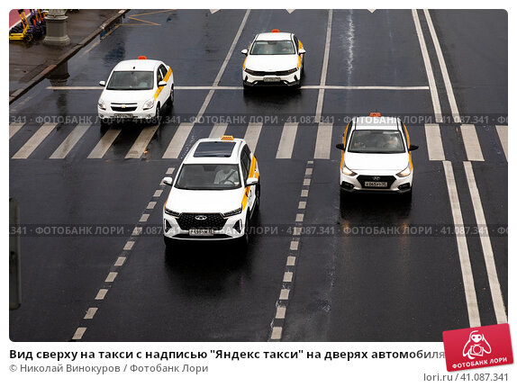
Выбранные изображения для анализа
Для анализа были выбраны изображения, содержащие скопления машин на дороге
Характеристики изображения 1:
Размер изображения: 574x430 пикселей
Количество каналов: 3
Формат изображения: jpg
Цветовое пространство: BGR
Плотность объектов: низкая

Slide 3
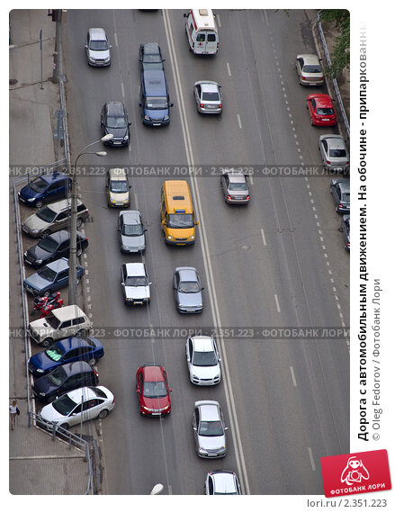
Выбранные изображения для анализа
Для анализа были выбраны изображения, содержащие скопления машин на дороге
Характеристики изображения 2:
Размер изображения: 439x570 пикселей
Количество каналов: 3
Формат изображения: jpg
Цветовое пространство: BGR
Плотность объектов: большая

Slide 4
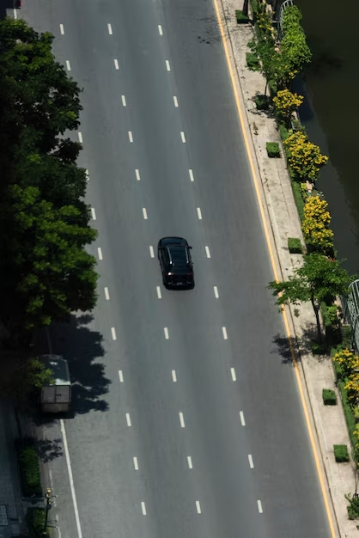
Выбранные изображения для анализа
Для анализа были выбраны изображения, содержащие скопления машин на дороге
Характеристики изображения 3:
Размер изображения: 418x626 пикселей
Количество каналов: 3
Формат изображения: jpg
Цветовое пространство: BGR
Плотность объектов: низкая

Slide 5
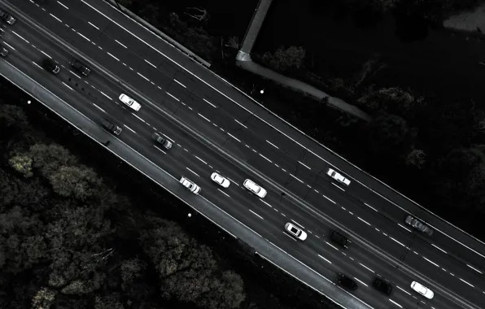
Выбранные изображения для анализа
Для анализа были выбраны изображения, содержащие скопления машин на дороге
Характеристики изображения 4:
Размер изображения: 596x380 пикселей
Количество каналов: 3
Формат изображения: jpg
Цветовое пространство: BGR
Плотность объектов: средняя

Slide 6
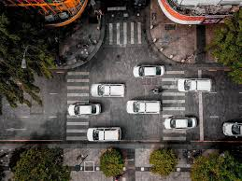
Выбранные изображения для анализа
Для анализа были выбраны изображения, содержащие скопления машин на дороге
Характеристики изображения 5:
Размер изображения: 259x194 пикселей
Количество каналов: 3
Формат изображения: jpg
Цветовое пространство: BGR
Плотность объектов: средняя

Slide 7
Выбранные параметры размытия Гаусса
Изображение | Размер ядра | SigmaX | SigmaY
testImage1 | 5 | 12 | 12
testImage2 | 5 | 10 | 10
testImage3 | 5 | 12 | 12
testImage4
testImage5

Slide 8
Выбранные пороговые значения
Изображение | Пороговые значения 1 | Пороговые значения 2 | Пороговые значения 3
testImage1 | (100,160) | (125,210) | (140,270)
testImage2 | (80,110) | (90,120) | (100,130)
testImage3
testImage4
testImage5

